Slide 1
INTEGRAZIONE REST API

Slide 2
Nel Progetto ho inserito le seguenti API:
1) Amazon Product Price Data;
2) Edamam Nutrition Analysis;
3) MyMemory - Translation Memory;

Slide 3
Amazon Product Price Data

Slide 4
Questa API, inserendo una lista di codici ASIN di prodotti venduti su Amazon, ritorna un file JSON contenente un Array. Ciascuna cella di tale Array a sua volta contiene alcune informazioni su un singolo prodotto di cui è stato precedentemente inserito l’ASIN, ovvero il codice ASIN, il nome, il prezzo attuale, lo stato primario ed un url dell’immagine.
L’autenticazione viene eseguita tramite un’API key ed un Host, entrambi forniti dal servizio RapidAPI.

Slide 5
Per mandare una richiesta al server, è necessario invocare una fetch alla quale passiamo 2 parametri:
Il 1° parametro contiene l’URL di base (https://amazon-product-price-data.p.rapidapi.com/product/) seguito dalla lista di codice ASIN dei prodotti di nostro interesse.
Il 2° parametro contiene 2 campi:
Il campo «method», tramite il quale specifico che la richiesta deve essere eseguita tramite il Metodo HTTP GET.
Il campo «headers», tramite il quale specifico l’API key e l’Host.

Slide 6
Ho usato questa API per creare un banner pubblicitario alla sinista della pagina, che mostra 5 prodotti inerenti al settore Palestre mostrando, per ciascuno di essi, l’immagine, il titolo ed il prezzo in dollari;
Per implementare il banner ho inserito nella Section un div di classe «banner» ed id «container», posto alla sinistra del div di classe «griglia»,
Al caricamento dell’homepage, viene invocata una funzione inserisciPubblicità(). Essa fa una richiesta al server dell’API, inserendo dopo l’endpoint 5 codici ASIN da me scelti. Successivamente, all’arrivo del file JSON relativo alla suddetta richiesta, viene invocata una funzione onJson(json) che salva in una variabile «container» il div di id «container» ed itera l’Array del file JSON. Ad ogni iterazione, salva in una variabile «product» il valore i-esimo di tale Array, crea un div, un img e due span, setta opportunatamente gli attributi di questi elementi, inserisce tali elementi nel div creato dinamicamente e poi inserisce tale div nel div «container».

Slide 7
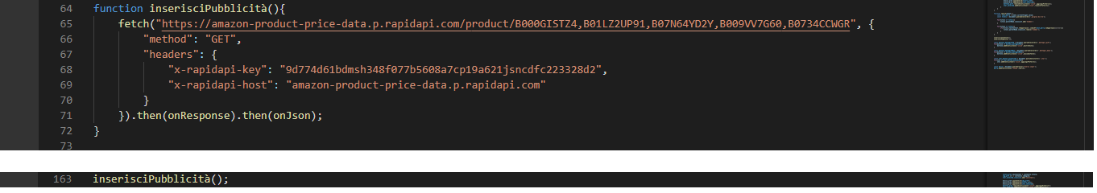

Slide 8
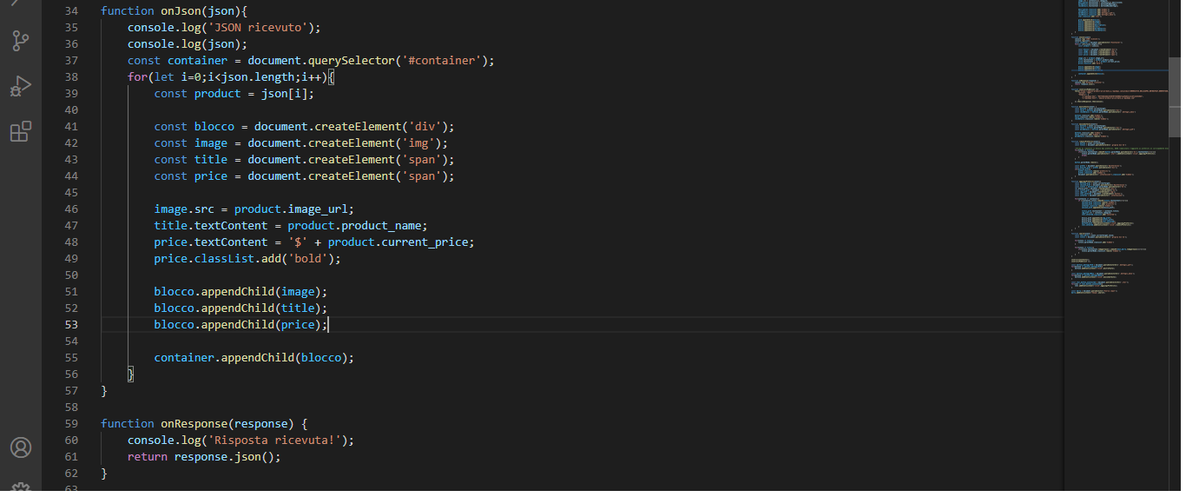

Slide 9
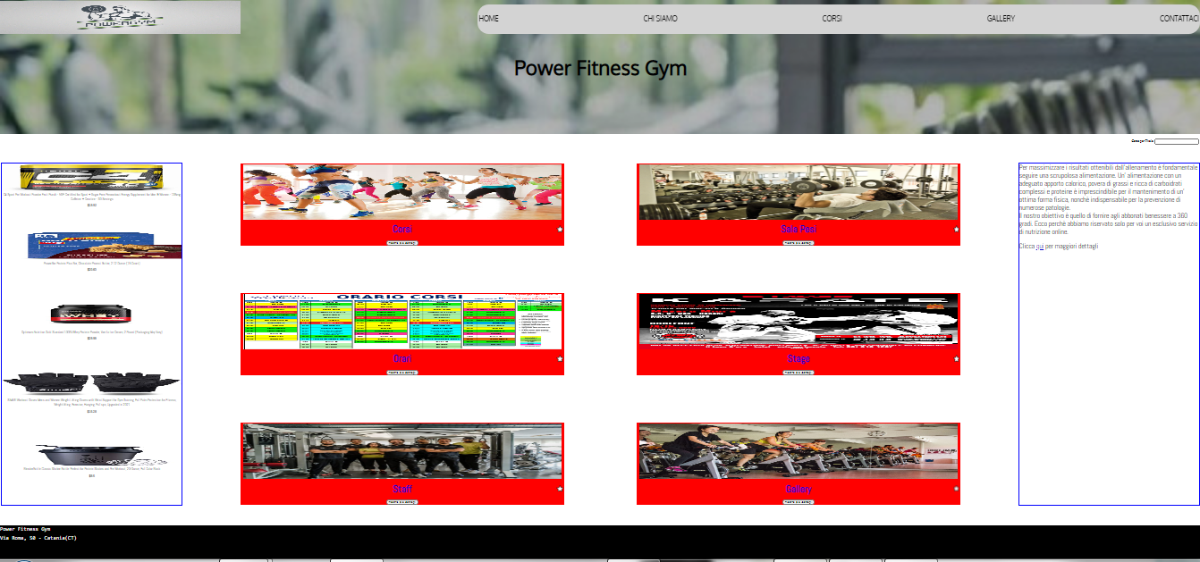

Slide 10
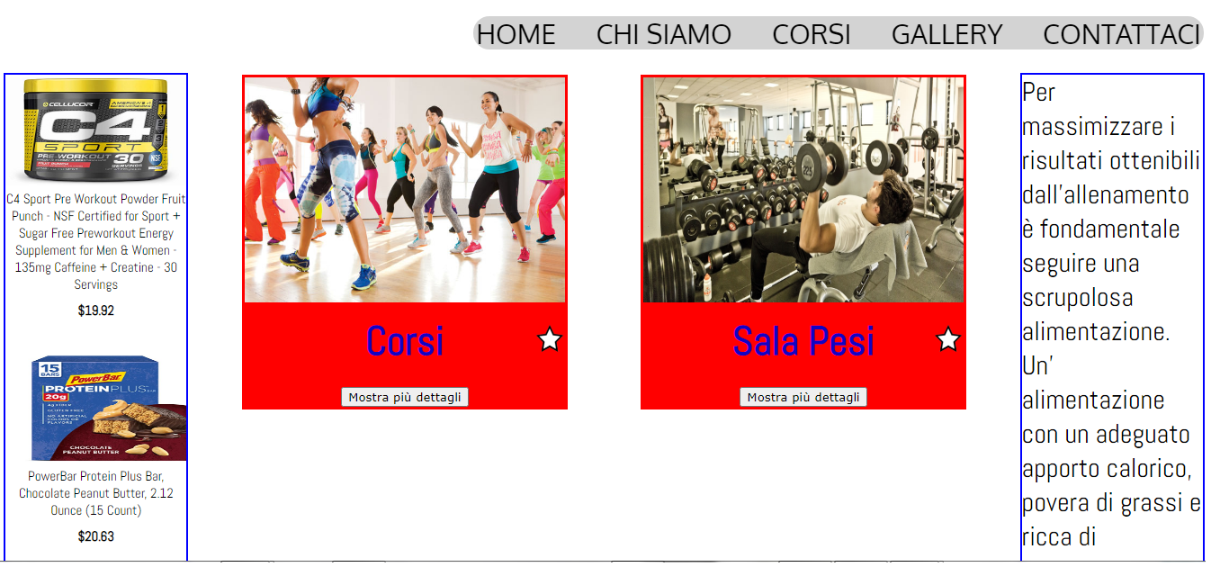
Zoom al 100%

Slide 11
Edamam Nutrition Analysis

Slide 12
Questa API, inserendo in Inglese un breve testo di cibo non strutturato, ritorna un file JSON con molteplici informazioni nutrizionali, fra cui le Calorie, i Macronutrienti, i Micronutrienti, le etichette di dieta, salute ed allergeni.
L’autenticazione viene eseguita tramite un’API key ed un Host, entrambi forniti dal servizio RapidAPI.

Slide 13
Per mandare una richiesta al server, è necessario invocare una fetch alla quale passiamo 2 parametri:
Il 1° parametro contiene l’URL di base (https://edamam-edamam-nutrition-analysis.p.rapidapi.com/api/nutrition-data?ingr=) seguito dalla lista di alimenti di nostro interesse. Per una migliore analisi è necessario specificare per ciascun alimento la quantità e poi il nome. Esempio: 100g bread;
Il 2° parametro contiene 2 campi:
Il campo «method», tramite il quale specifico che la richiesta deve essere eseguita tramite il Metodo HTTP GET.
Il campo «headers», tramite il quale specifico l’API key e l’Host.

Slide 14
Ho usato questa API nel seguente modo.
ASPETTI HTML
Nella section ho inserito, alla destra del div di classe «griglia», un div di classe «banner» ed id «nutrition». Tale div contiene del testo ed un altro div. Quest’ultimo contiene un elemento a, che presenta la scritta «qui» e che, se cliccato, porta ad un’altra pagina html, nominata «page_2.html».
Tale pagina presenta un form, all’interno del quale vi è una barra di ricerca, un bottone di tipo submit «Aggiungi» ed un menù a tendina che permette di sciegliere se scrivere in Italiano o in Inglese. Per adesso scelgo la lingua inglese perché l’opzione italiano riguarda la successiva API.
Inoltre la pagina presenta un div di classe «lista» contenente una lista ordinata vuota; vi sono inoltre un bottone Calcola di id «calculate», un bottone Rimuovi di id «remove» ed un div di id «output» contenete due div, uno di classe «line» e l’altro di classe «contents».

Slide 15
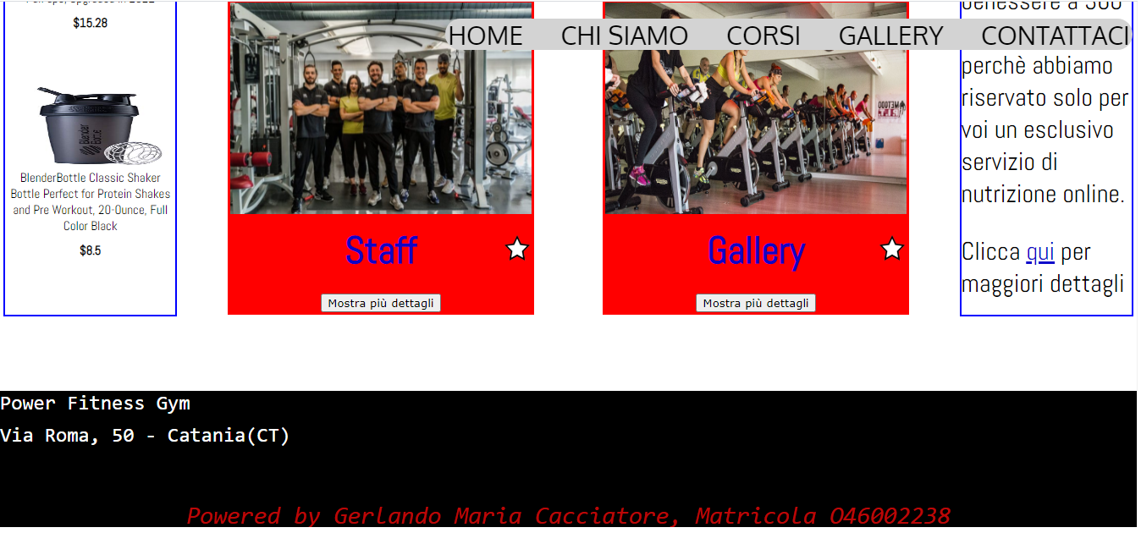
Focus sulla parte in basso dell’homepage

Slide 16
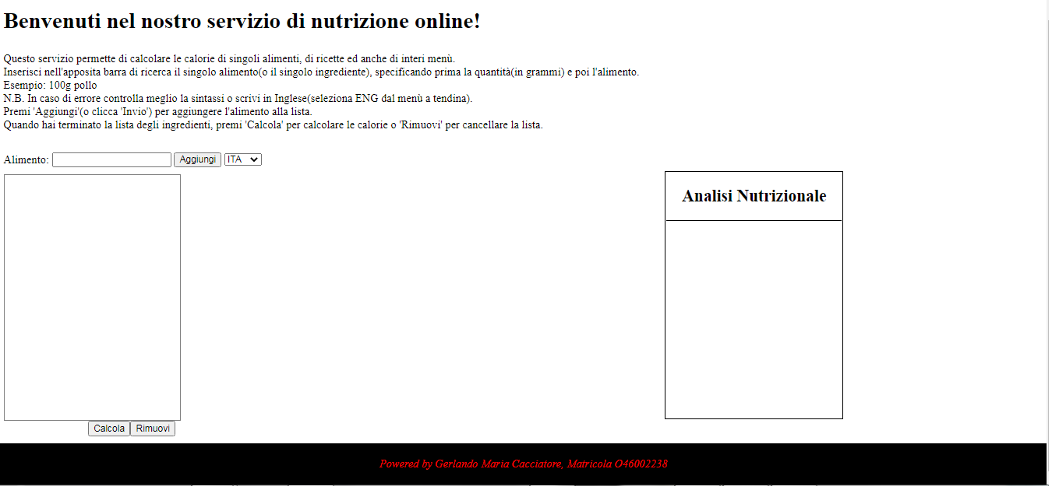
page_2

Slide 17
ASPETTI JAVASCRIPT
L’utente può usare il servizio per calcolare i valori nutrizionali di un singolo alimento o di una ricetta intera. Nel secondo caso i valori nutrizionali sono la somma dei valori nutrizionali dei singoli ingrendienti.
Se l’utente scrive un alimento in inglese e poi preme Invio o clicca su «Aggiungi», viene invocata una funzione inserisciIngrediente(). Essa innanzitutto impedisce l’azione di default associata al submit(ovvero inviare i dati al server e ricaricare la pagina), salva in una variabile il riferimento alla barra di ricerca ed in un’altra variabile, detta «text_barra», salva il testo scritto sulla barra codificato in modo tale da poter essere scritto in un URL. Ometto il ramo if che descriverò dopo.
Successivamente, viene fatta una richiesta al Server dell’API, concatenando all’endpoint il testo scritto sulla barra. All’arrivo del file JSON associato a tale richiesta, viene invocata una funzione onJson_API1(json).

Slide 18
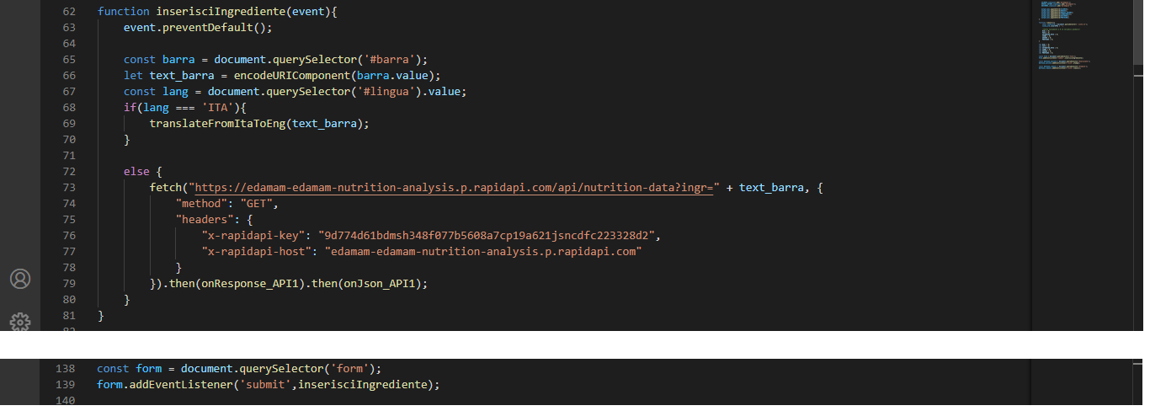

Slide 19
La funzione onJson_API1 ha 2 utilità: in primo luogo essa verifica se l’alimento digitato dall’utente è presente nel database di Edamam, verificando se il campo calorie del file JSON è pari a 0(il che vuol dire che l’alimento è assente) oppure no. Dopodichè, se l’alimento è presente, lo scrive nella lista e poi procede salvando in opportune variabili globali le Calorie, i Grassi, i Grassi Saturi, i Carboidrati, gli Zuccheri e le Proteine. L’uso delle variabili globali è necessario per sommare i valori nutritivi degli alimenti della lista. Se invece l’alimento non è presente nel database, viene scritto sulla lista un messaggio di errore. L’utente a quel punto è avvisato che l’alimento non è stato trovato e può provare a ricercarlo cambiando magari la sintassi.
Faccio presente che, in realtà, l’API permetterebbe anche di calcolare i valori nutrizionali di un’intera ricetta inserendo, in una sola richiesta, tutti gli ingredienti che la compongono. Ho preferito però fare una richiesta per ogni singolo ingrediente per permettere all’utente di accogersi subito se l’alimento appena inserito non è stato trovato nel server.

Slide 20
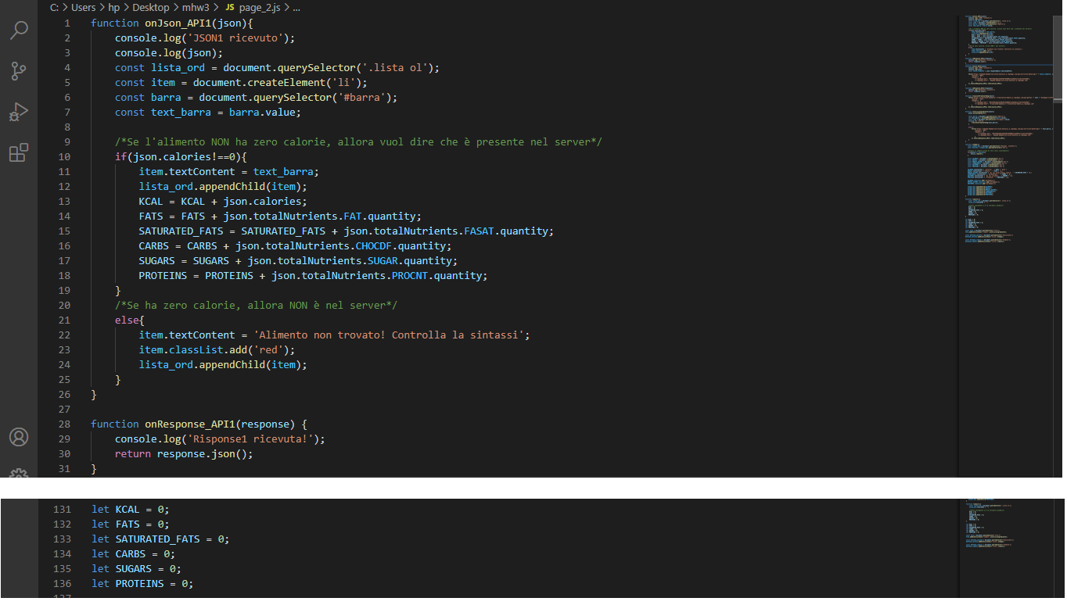

Slide 21
Quando la lista di alimenti è pronta, l’utente può cliccare sul pulsante «Calcola» per vedere i valori nutrizionali della ricetta(o del singolo alimento), oppure cliccare su «Rimuovi» per cancellare la Lista.
Quando viene cliccato il pulsante «Calcola», viene invocata una funzione stampa().Essa salva in una variabile output_box il riferimento al div di id «output» e classe «contents»(per semplicità lo chiamo ‘contenitore’). Dopodichè rimuove tutti i div presenti nel contenitore. In seguito crea 7 div, che successivamente verranno settati in modo tale da contenere un valore delle variabili globali. In seguito questi div verranno inseriti nel contenitore.
Quando viene cliccato il pulsante «Rimuovi», viene invocata una funzione rimuovi(). Essa svuota la lista e setta a 0 le variabili globali. In questo modo i valori nutrizionali dei successivi inserimenti non verranno sommati ai valori precedentemente calcolati.

Slide 22
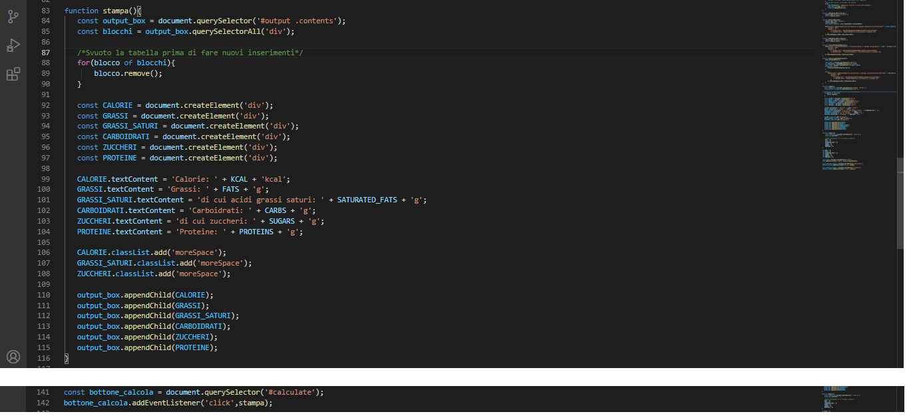

Slide 23
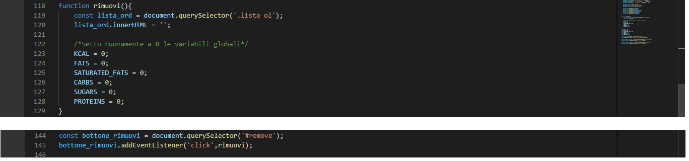

Slide 24
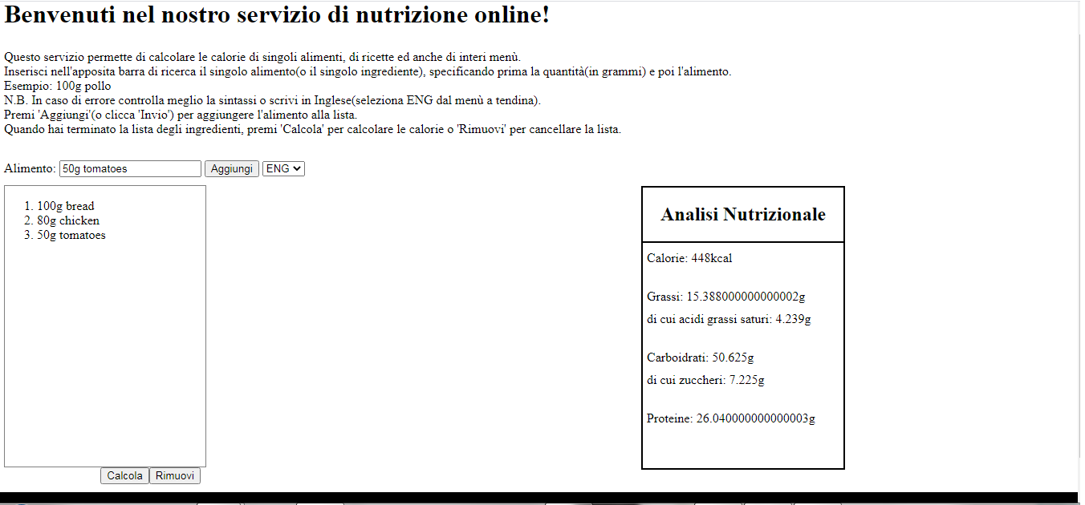

Slide 25
MyMemory - Translation Memory

Slide 26
Questa API consente di tradurre parole e frasi.
L’autenticazione viene eseguita tramite un’API key ed un Host, entrambi forniti dal servizio RapidAPI.

Slide 27
Per mandare una richiesta al server, è necessario invocare una fetch alla quale passiamo 2 parametri:
Il 1° parametro contiene l’URL di base (https://translated-mymemory---translation-memory.p.rapidapi.com/api/get?q=) seguito dalla frase da tradurre, seguito da ‘&langpair=‘ + LINGUA D’ORIGINE + ‘%7C’ + LINGUA DI DESTINAZIONE + ‘&de=a%40b.c&onlyprivate=0&mt=1’
Il 2° parametro contiene 2 campi:
Il campo «method», tramite il quale specifico che la richiesta deve essere eseguita tramite il Metodo HTTP GET.
Il campo «headers», tramite il quale specifico l’API key e l’Host.

Slide 28
Ho inserito questa API nel progetto per agevolare l’utente nell’utilizzo dell’API di Edamam. Infatti l’utente, per usare i servizi offerti da Edamam, deve necessariamente scrivere gli alimenti in Inglese. Grazie all’API MyMemory l’utente può scrivere invece gli alimenti direttamente in Italiano.
Il meccanismo di funzionamento è il seguente.
Dal menù a tendina l’opzione iniziale è lingua italiana. La funzione inserisciIngrediente() verifica se nel menù a tendina è selezionata la lingua italiana. In tal caso, tale funzione passa il testo scritto nella barra di ricerca ad una funzione translateFromItaToEng(text). Quest’ultima manda una richiesta al server di MyMemory inviando il testo scritto sulla barra e specificando che la traduzione va fatta dall’italiano all’inglese. All’arrivo del file JSON relativo a questa richiesta, viene invocata una funzione onJson_API2(json). Essa salva in una variabile testo_tradotto il valore contenuto nel campo translatedText del file JSON, ossia la traduzione che MyMemory ha fatto del testo inserito in origine sulla barra. Dodichè viene fatta una richiesta al Server di Edamam passando però come ingrediente il testo tradotto. Da questo punto in poi lo script segue le dinamiche descritte precedentemente.

Slide 30
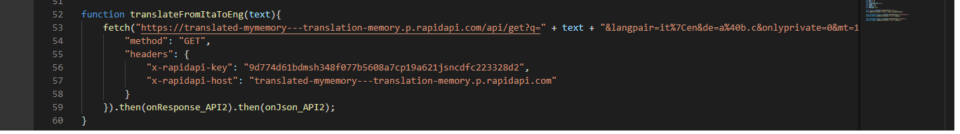

Slide 31
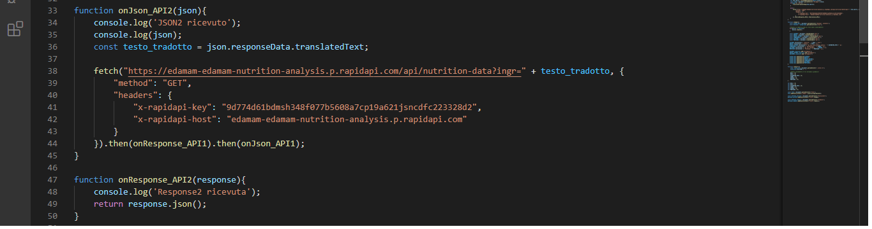

Slide 32


